Slide 1



Die Leiterplatte als Musikinstrument
von Viktor Dilman
und Christoph Kirschner

Slide 2
Agenda
Projektvorstellung
Module in der elektronischen Tonerzeugung
Low Frequency Oscillator
Rapid-Prototyping in Fusion 360
Live-Vorführung ☺
Vortrag LPDES – Viktor Dilman, Christoph Kirschner

Slide 3
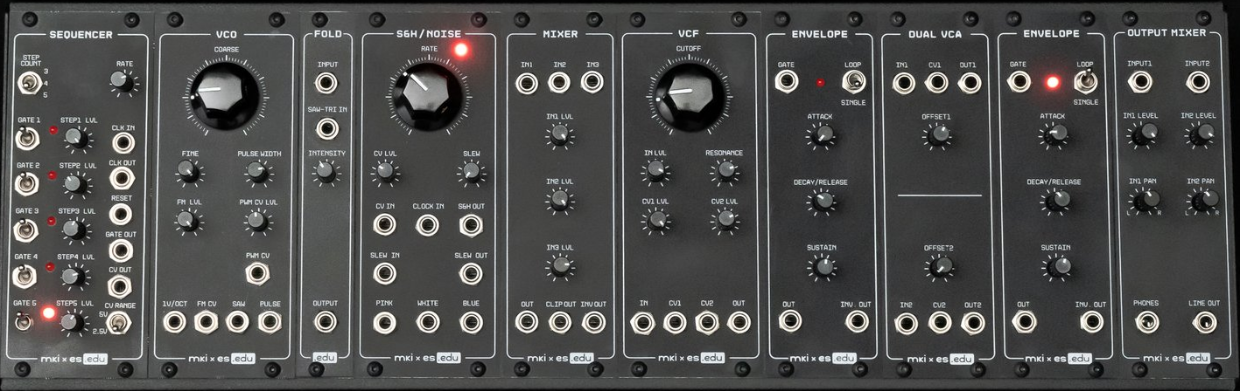
1. Projektvorstellung
Titel: Entwicklung eines modularen Synthesizers
Ziel: Erzeugung von Tönen auf elektronischem Wege
Motivation: Erweiterung des Kenntnisstands bezüglich analoger Schaltungstechnik und Leiterplattendesign
Abb. 1.: Beispielfoto eines modularen Synthesizers [1]
Vortrag LPDES – Viktor Dilman, Christoph Kirschner

Slide 4
2. Module in der elektr. Tonerzeugung
Funktionsstruktur
Produktstruktur
Erzeugung von Signalen
Sägezahn
Sägezahngenerator
VCO (Voltage Controlled Oscillator)
Rechteck
Rechteckgenerator
Lautstärke
Verstärker
VCA (Voltage Controlled Amplifier)
Erzeugung verschiedener Klänge
Veränderung von Klangparametern
Hochpassfilter
Klangform
VCF (Voltage Controlled Filter)
Tiefpassfilter
Synthesizer
Mischer
Audio Mixer
Sequenziell
Zähler
Sequencer
Steuerung von Modulen
Periodisch
Oszillator
LFO (Low Frequency Oscillator)
Vortrag LPDES – Viktor Dilman, Christoph Kirschner

Slide 5
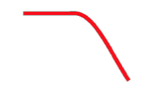
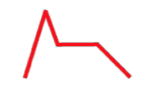
2. Module in der elektr. Tonerzeugung
Exemplarischer Aufbau:
Sequencer
VCO
VCF
VCA
Lautsprecher
LFO
Vortrag LPDES – Viktor Dilman, Christoph Kirschner

Slide 6
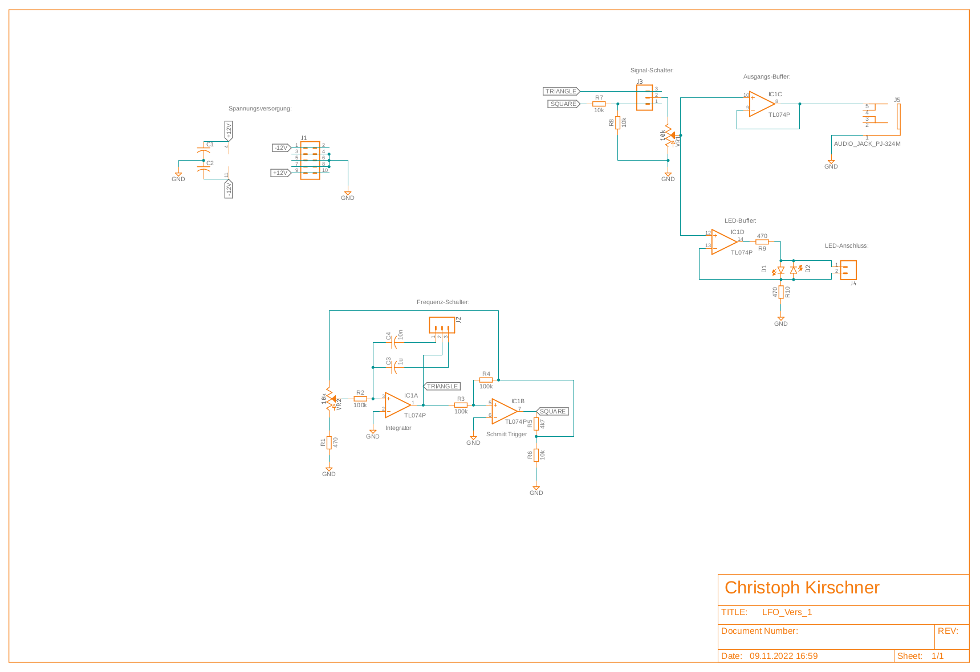
3.1 Low Frequency Oszillator
Vortrag LPDES – Viktor Dilman, Christoph Kirschner

Slide 7
3.1 Low Frequency Oszillator
Layout Fusion
Vortrag LPDES – Viktor Dilman, Christoph Kirschner

Slide 8
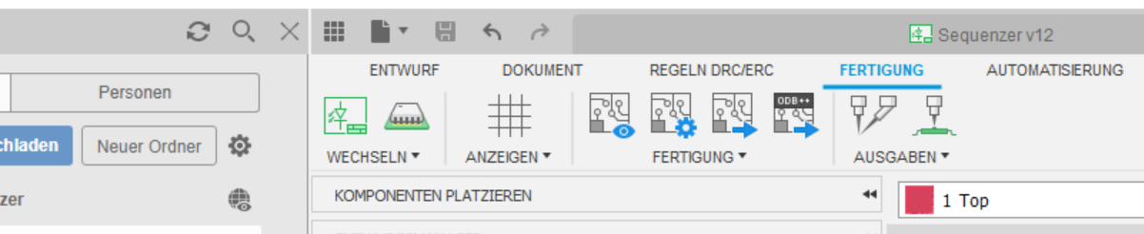
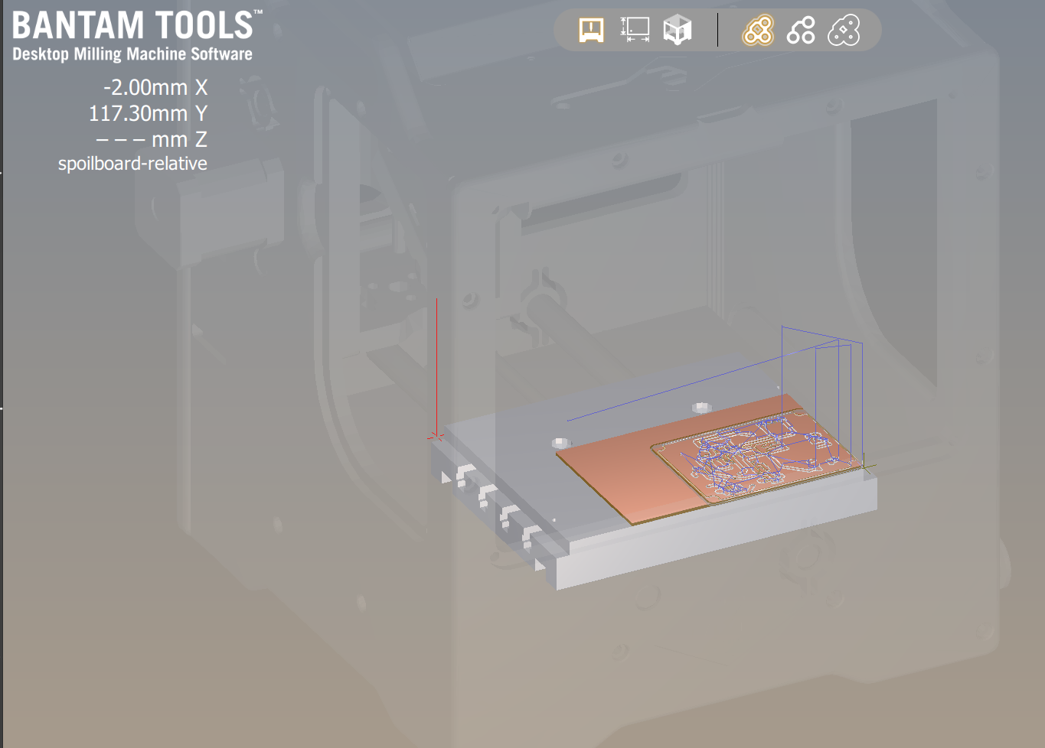
3.1 Rapid-Prototyping mit Fusion360
Vortrag LPDES – Viktor Dilman, Christoph Kirschner

Slide 9
3.1 Rapid-Prototyping mit Fusion360
https://www.youtube.com/watch?v=MNw2Ce_t8-g
Vortrag LPDES – Viktor Dilman, Christoph Kirschner

Slide 10
3.1 Rapid-Prototyping mit Fusion360
Frontplatten design in Fusion
Vortrag LPDES – Viktor Dilman, Christoph Kirschner

Slide 11
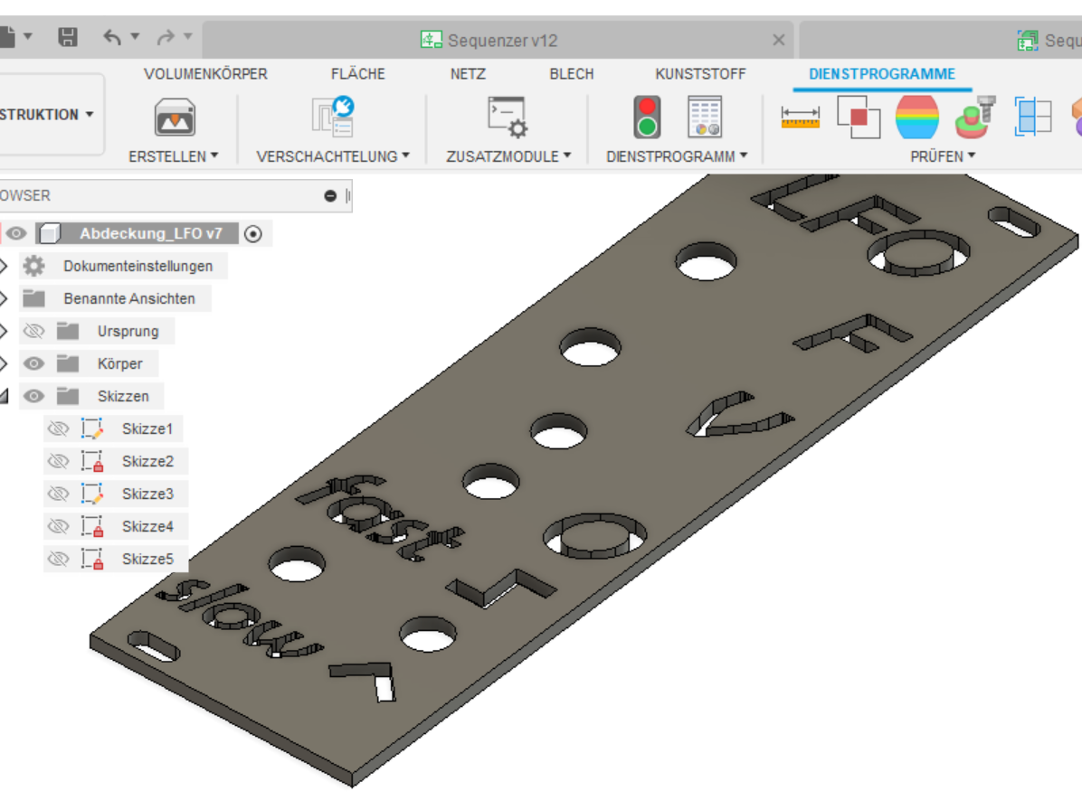
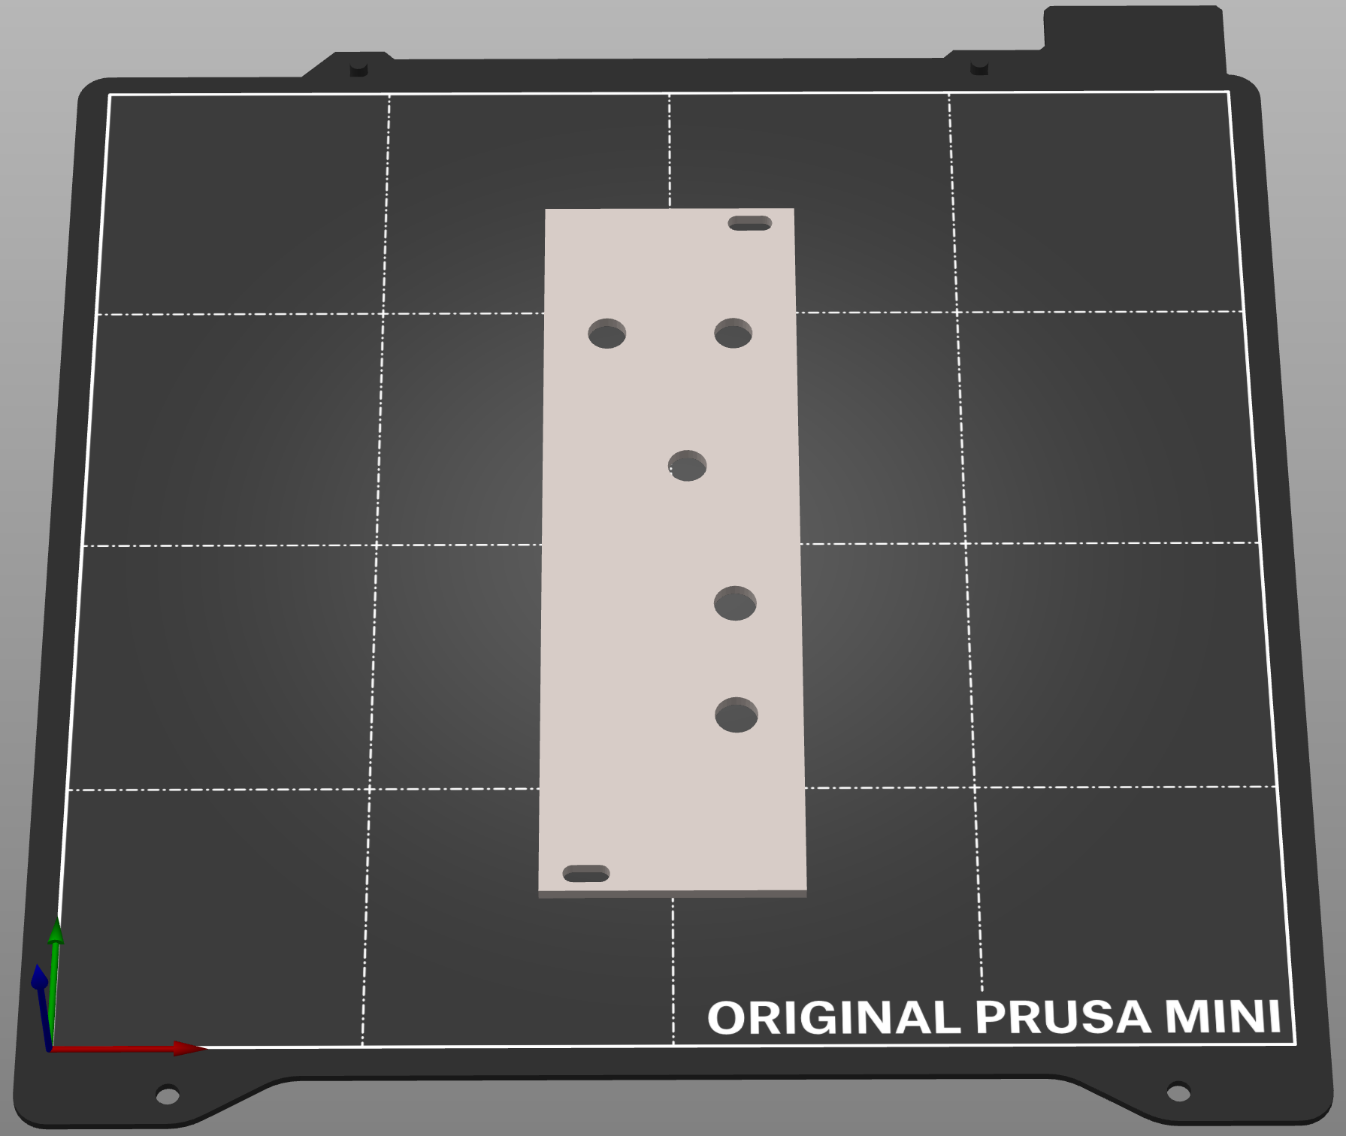
3.2 Rapid-Prototyping mit Fusion360
Vortrag LPDES – Viktor Dilman, Christoph Kirschner

Slide 12
4.2 Low Frequency Oszillator
Fertige Platine
Vortrag LPDES – Viktor Dilman, Christoph Kirschner

Slide 13
4.2 Low Frequency Oszillator
Live Vorführung ☺
Vortrag LPDES – Viktor Dilman, Christoph Kirschner

Slide 14
Vielen Dank für Ihre Aufmerksamkeit!
Bestehen noch Fragen ?
Vortrag LPDES – Viktor Dilman, Christoph Kirschner

Slide 15
Quellen
[1] https://www.ericasynths.lv/shop/diy-kits-1/mki-x-esedu-diy-system
[2] https://www.ericasynths.lv/shop/diy-kits-1/edu-diy-vco/
[3] https://www.ericasynths.lv/shop/diy-kits-1/edu-diy-mixer/
Vortrag LPDES – Viktor Dilman, Christoph Kirschner

Slide 16
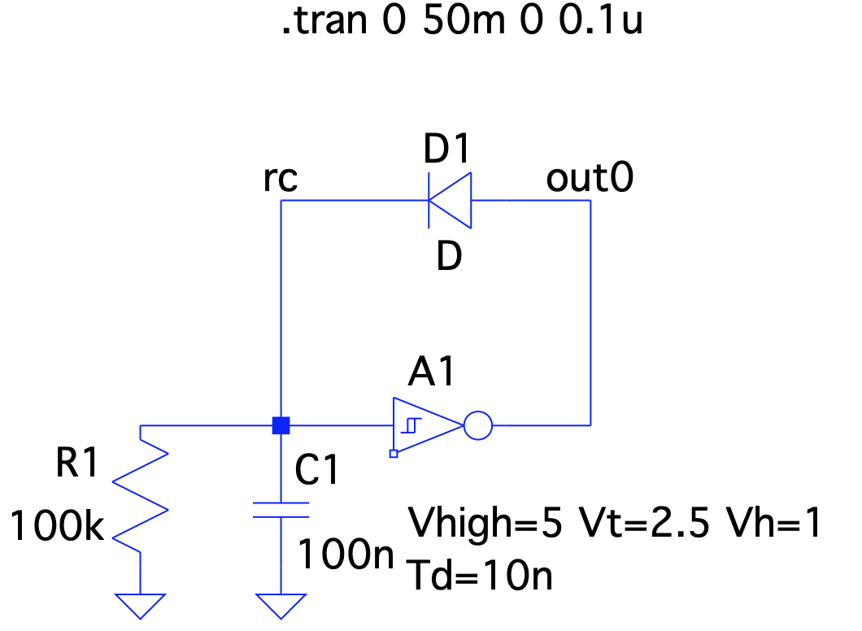
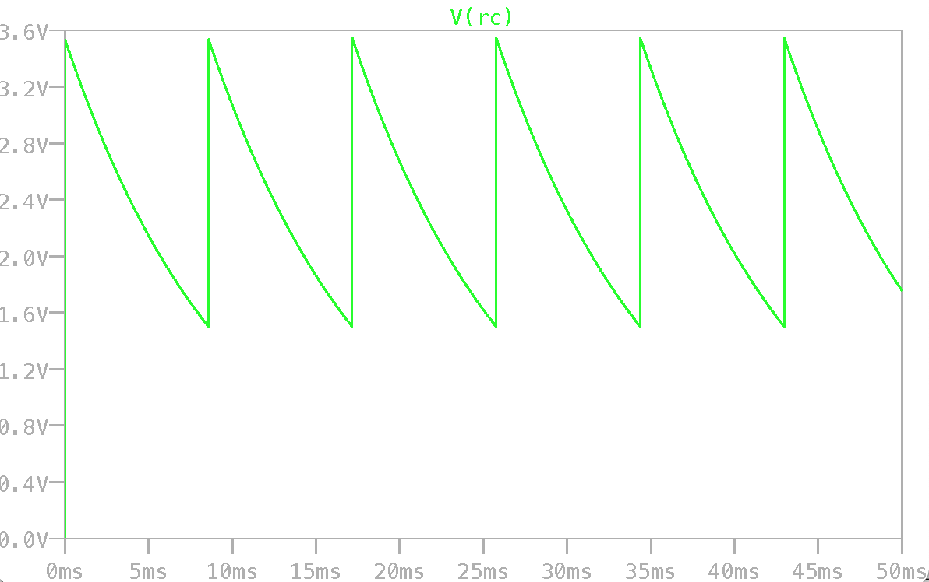
X. Oszillator (Sägezahn)
Vortrag LPDES – Viktor Dilman, Christoph Kirschner

